Slide 1
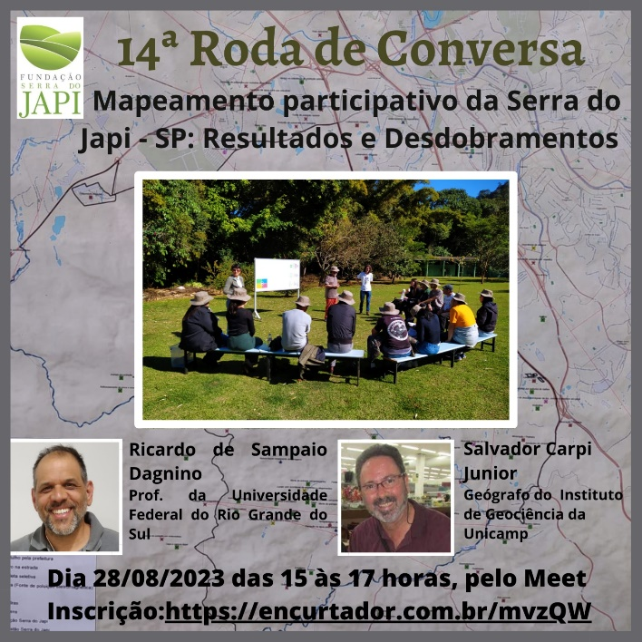
14ª Roda de Conversa – Fundação Serra do Japi
"Mapeamento participativo da Serra do Japi - SP: Resultados e Desdobramentos" -28/08/2023.
Ministrantes:
Salvador Carpi Junior | Ricardo de Sampaio Dagnino
Mapas colaborativos digitais: criação, uso e compartilhamento com
Google My Maps.
Prof. Ricardo de Sampaio Dagnino
Universidade Federal do Rio Grande do Sul
https://professor.ufrgs.br/dagnino

Slide 2
Os Mapas
Os mapas têm características específicas que os classificam, e representam elementos selecionados de um determinado espaço geográfico, de forma reduzida, utilizando simbologia e projeção cartográfica.
Para os cartógrafos, escreve Loch (2006, p.33), os mapas são veículos de transmissão do conhecimento.
Fonte: Orientação metodológica para construção e leitura de mapas temáticos (ARCHELA; THÉRY, 2008.)

Slide 3
O que são Mapas temáticos
Joly (2005, p.75) diz que, não importa qual seja o mapa, todo mapa ilustra um tema. Até o mapa topográfico não escapa à regra, pois representa o tema relevo.
Dessa forma, Joly (2005, p.75) define como mapas temáticos “todos os mapas que representam qualquer tema, além da representação do terreno”.
Fonte: Orientação metodológica para construção e leitura de mapas temáticos (ARCHELA; THÉRY, 2008.)

Slide 4
A função dos Mapas temáticos
“O mapa temático deve cumprir sua função, ou seja, dizer o quê, onde e, como ocorre determinado fenômeno geográfico, utilizando símbolos gráficos (signos) especialmente planejados para facilitar a compreensão de diferenças, semelhanças e possibilitar a visualização de correlações pelo usuário.”
Fonte: Orientação metodológica para construção e leitura de mapas temáticos (ARCHELA; THÉRY, 2008.)

Slide 5
As regras da simbologia dos Mapas temáticos
Para representar os diversos temas é preciso recorrer a uma simbologia específica que, aplicada aos modos de implantação (pontual, linear ou zonal), aumentam a eficácia no fornecimento da informação.
As regras dessa simbologia pertencem ao domínio da semiologia gráfica criada por Bertin (1986 – 1ªed. 1967).
Fonte: Orientação metodológica para construção e leitura de mapas temáticos (ARCHELA; THÉRY, 2008.)

Slide 6
O poder do mapeamento participativo aliado às plataformas online
“Os mapas gerados com o mapeamento participativo, e disponibilizados em plataformas on line, como o Google My Maps, Google Earth, Arcgis Online, entre outros, apoiados nos conhecimentos técnicos cartográficos [...], podem se tornar ferramentas de ordenamento territorial eficazes [...]”.
Fonte: A cartografia social e o mapeamento participativo na análise do espaço geográfico (SILVA et al., 2021, p. 71)

Slide 7
A potência do Google Earth e My Maps
“O Google Earth é um programa de fácil manuseio graças a sua interface simples e intuitiva, além de seus recursos e ferramentas proporcionar a criação de mapas temáticos bem objetivos.”
“Mostra-se como uma ferramenta ideal para aqueles que pretendem dar os primeiros passos na área da cartografia, sensoriamento remoto e geoprocessamento, ou também para habitantes de comunidades tradicionais que precisam do auxílio da cartografia participativa para garantir os seus direitos frente aqueles que detém o domínio dos mapas tradicionais.”
Fonte: A cartografia social e o mapeamento participativo na análise do espaço geográfico (SILVA et al., 2021, p. 68)

Slide 8
NeoGeografia
A Neogeografia (nova+geografia) foi um termo utilizado por Turner (2006):
“A neogeografia combina as técnicas complexas de cartografia e GIS e as coloca ao alcance de usuários e desenvolvedores.”
Exitem vários estudos mostrando a importância desse novo momento (SILVA et al., 2021; FERREIRA, 2016; FREITAS, 2014).

Slide 9
Explosão geográfica
Surgimento do Google Earth aliado ao aumento na capacidade de processamento de dados proporcionado pelo barateamento dos custos de hardware e software, em aliança ao surgimento de novos métodos de análise e ferramentas que permitem cruzar grande quantidade de dados socioeconômicos com dados espaciais (OLIVEAU; GUILMOTO, 2013, p. 116, 118)

Slide 10
Com a NeoGeografia o que importa é o que mapear e não como.
A NeoGeografia possibilita que os mapeadores não necessitem ter conhecimentos aprofundados de cartografia, mas, acima de tudo, entendam seus territórios, de forma a manipular ferramentas acessíveis, gratuitas e interativas de fácil manuseio [...] (CARDOZO, 2016; PAZIO, GOMES, 2017).
Fonte: A cartografia social e o mapeamento participativo na análise do espaço geográfico (SILVA et al., 2021, p. 71)

Slide 11
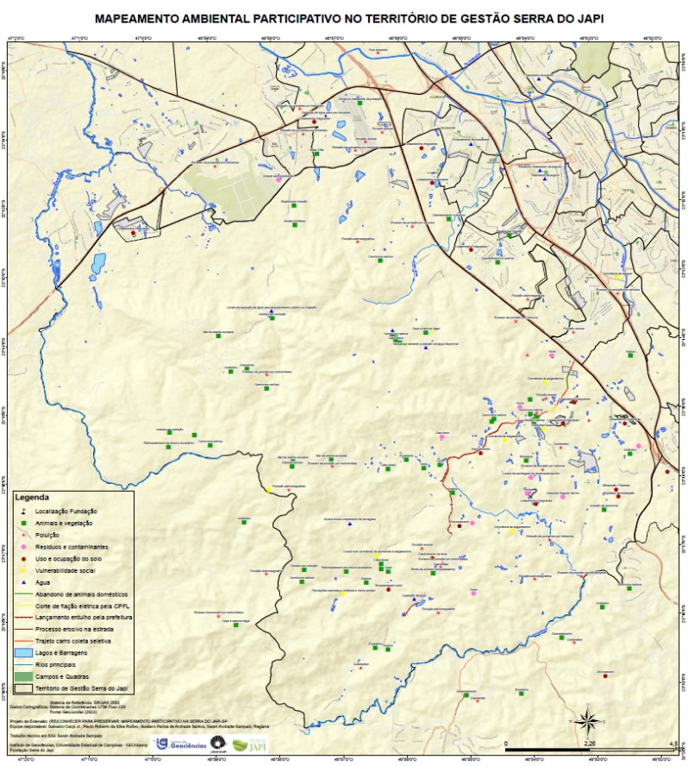
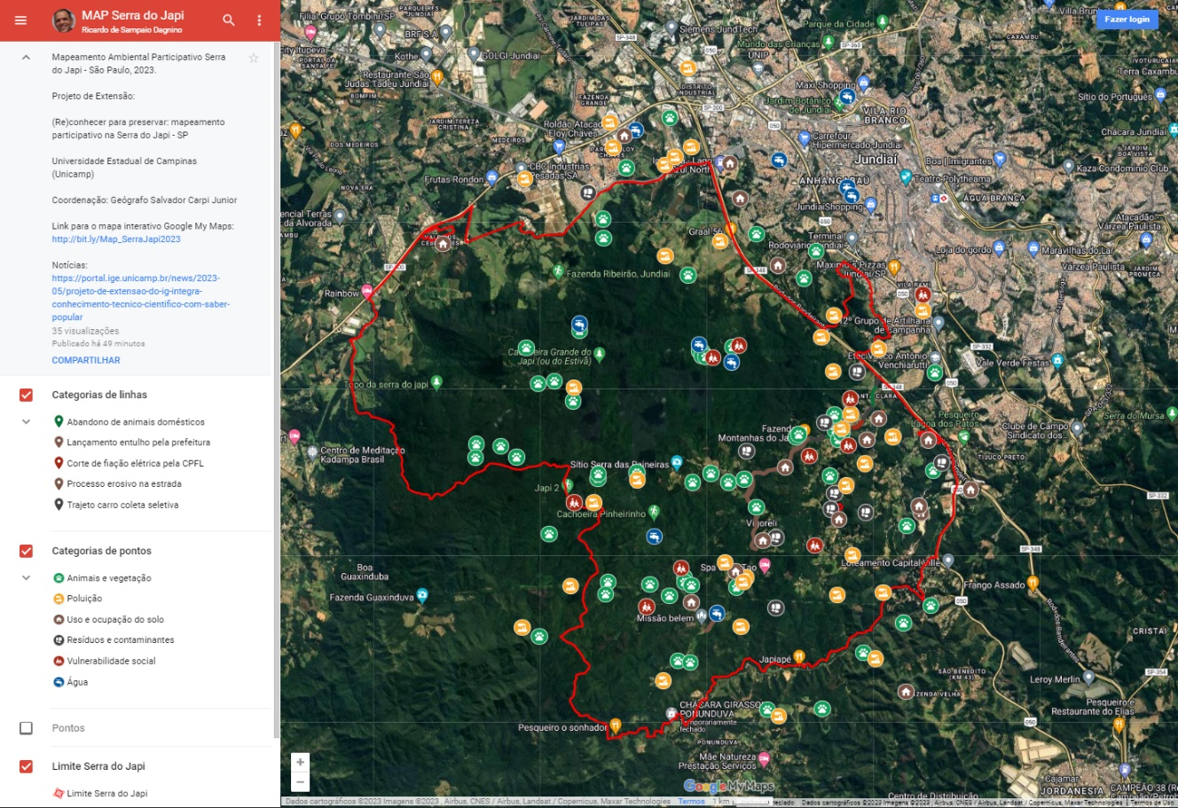
A noção de visualização também muda
Mapa impresso/PDF (Visualização estática)
Mapa digital interativo (Visualização dinâmica)
http://bit.ly/Map_SerraJapi2023

Slide 12
Vamos começar a mapear?

Slide 13
Antes de começar a usar o My Maps
Possuir uma conta no Gmail
Fazer login no My Maps no seu computador: https://mymaps.google.com
Atenção: no smartphone ou tablet não é possível criar e editar mapas, apenas consultá-los!

Slide 14
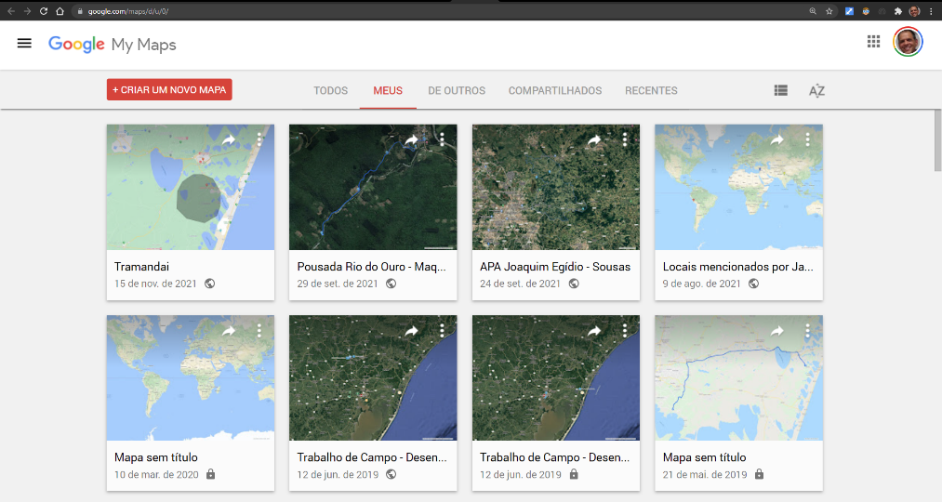
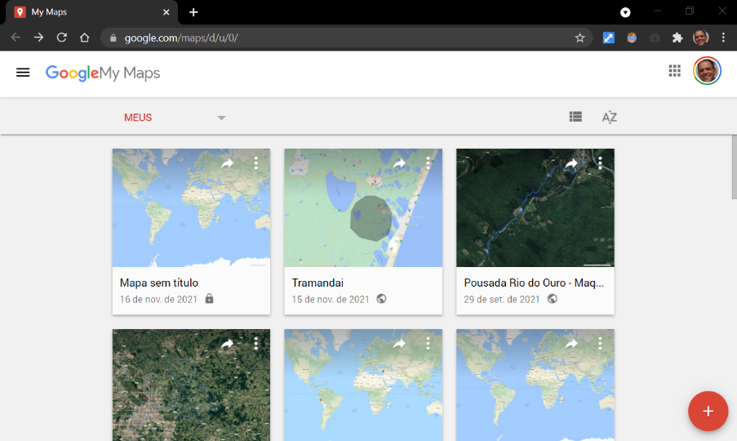
Criar um mapa novo
Clique em Criar um novo mapa.
2. Clique em "Mapa sem título" no canto superior esquerdo.
3. Atribua um nome e uma descrição ao seu mapa.
Fonte: https://support.google.com/mymaps/answer/3024454

Slide 15
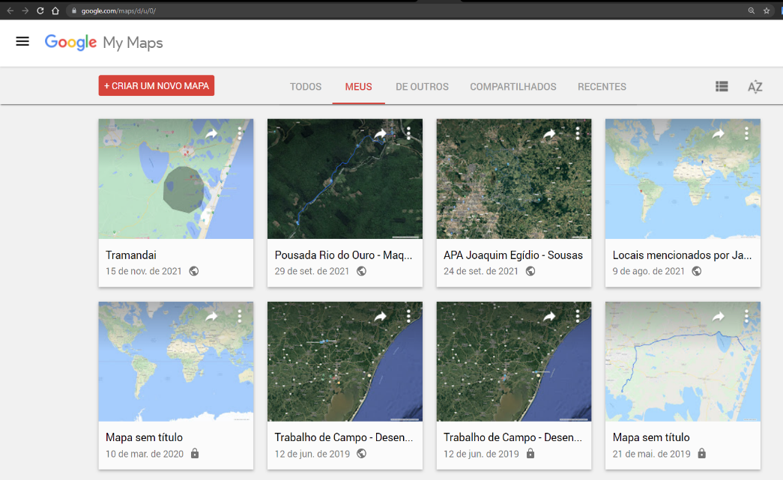
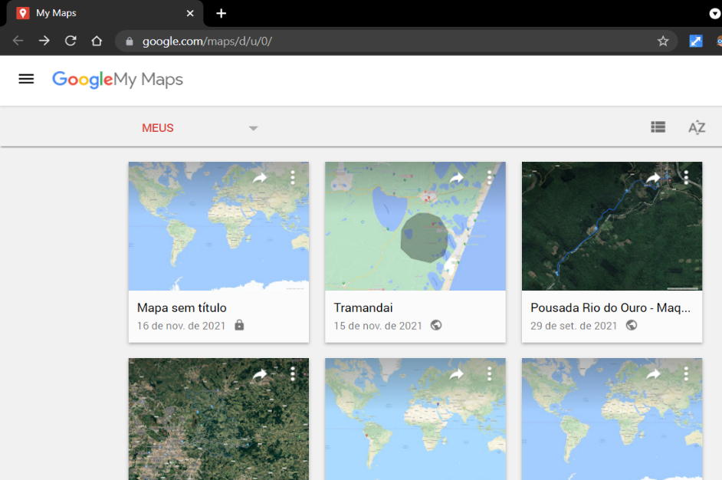
Abrir um mapa já criado
Na tela inicial você verá os mapas que criou ou visualizou, além dos mapas compartilhados com você.
Mais dicas em: https://support.google.com/mymaps/answer/3024454

Slide 16
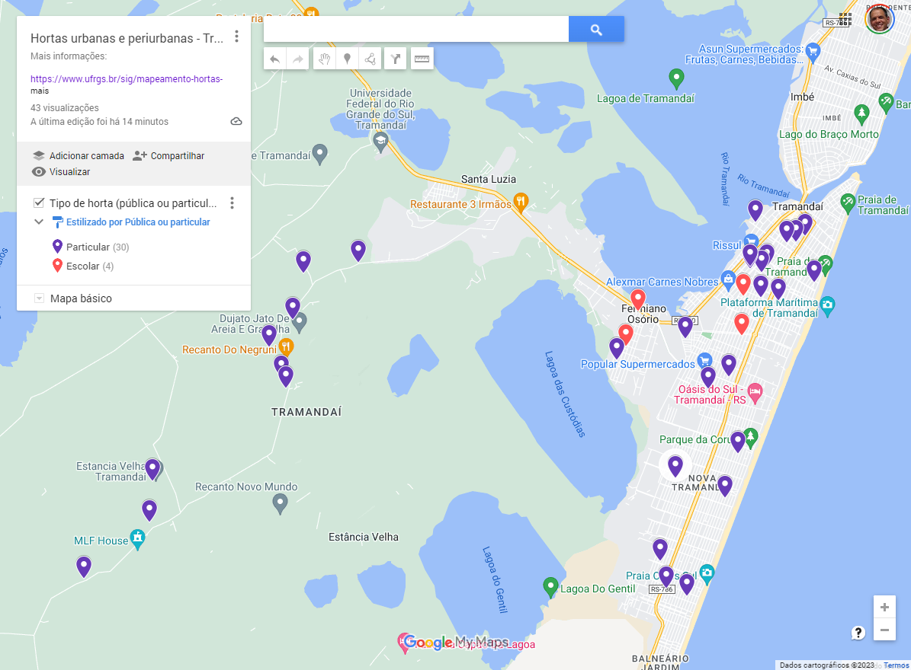
Abrir um mapa já criado
Fonte: https://bit.ly/HortasUrbanas_TDA2019_mymaps

Slide 17
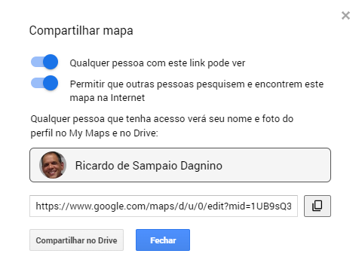
Compartilhar e editar o acesso a um mapa seu
1. Abra o mapa no My Maps
2. No painel à esquerda, clique em Compartilhar.
3. Você pode fazer uma ou mais das seguintes opções:
3.1. Tornar seu mapa público: permita que qualquer pessoa encontre o mapa sem que você precise compartilhar o URL.
3.2. Ativar o compartilhamento de link: compartilhe seu mapa com pessoas específicas usando o URL.
Continua...

Slide 18
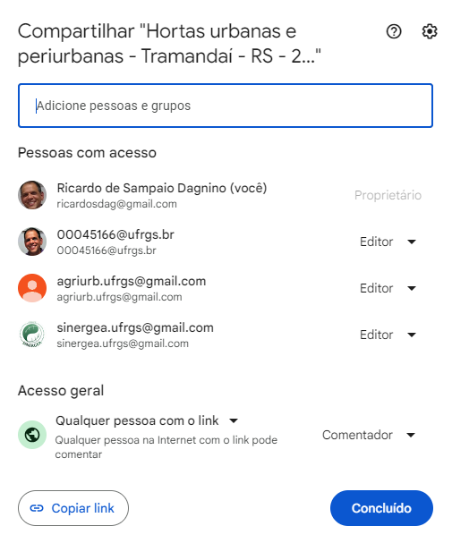
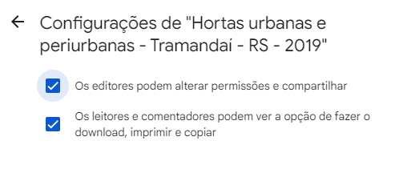
Compartilhar e editar o acesso aos mapas
3.3. Compartilhar no Drive: permite que outras pessoas editem o seu mapa ao mesmo tempo que você. As alterações de outros só aparecem ao atualizar a página do navegador (F5) e podem demorar alguns minutos para aparecer.
Nesse caso será necessário inserir os e-mails das pessoas e optar pelo papel de EDITOR para cada uma delas.
(mais detalhes em: Gerenciar seus mapas no Google Drive - https://support.google.com/mymaps/answer/6138031
Configurações adicionais: Clicando na engrenagem é possível editar as configurações para os LEITORES (se eles podem fazer download, imprimir e copiar os dados) e para os EDITORES convidados, se você permite que eles alterem permissões e compartilhem o mapa com outros.
4. Ao final, clique em Concluído ou Salvar alterações. Saiba mais sobre Compartilhar, fazer download ou imprimir seu mapa em https://support.google.com/mymaps/answer/3109452
Continua...

Slide 19
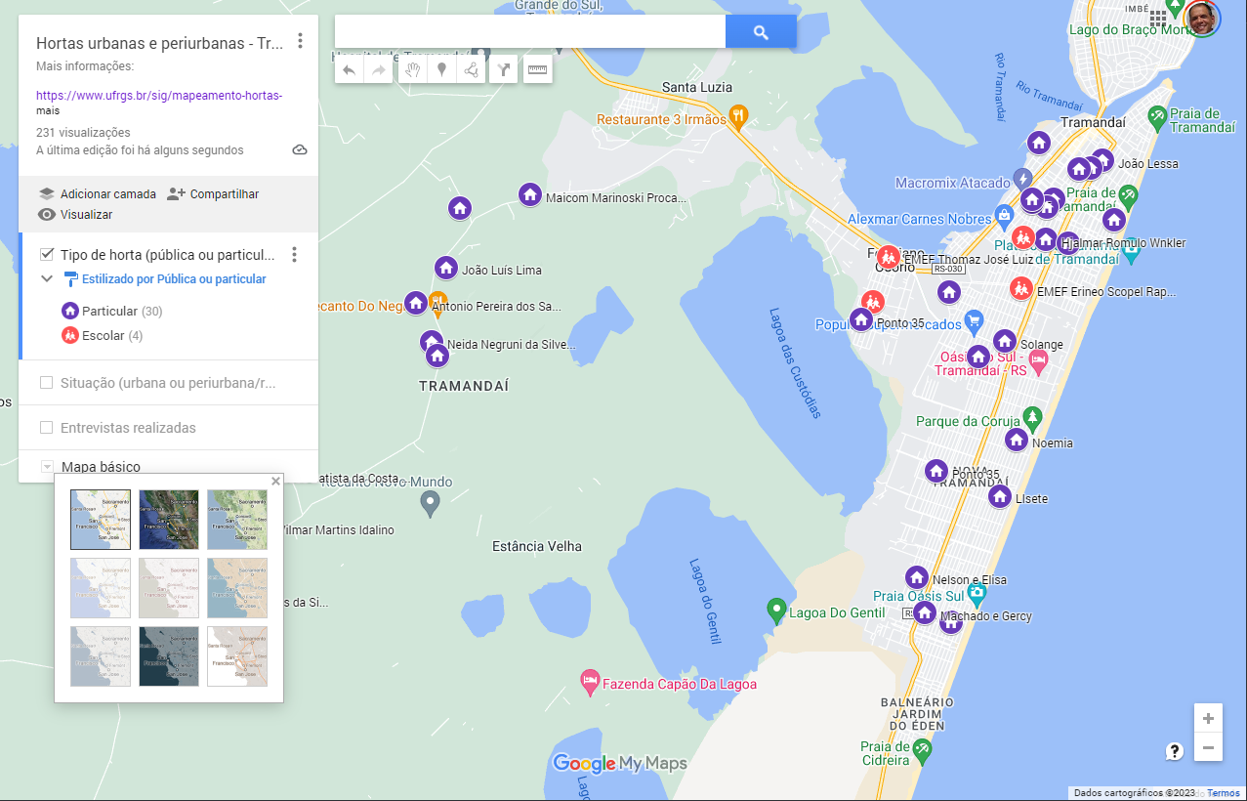
Alterar o mapa básico (mapa de fundo)
1. Abra o mapa no My Maps
2. No painel à esquerda, clique em Mapa básico.
3. Escolha a opção que deseja.
4. Lembre-se que esta alteração ficará visível para todos que acessarem seu mapa.

Slide 20
Outras plataformas dialogam com My Maps
Os dados como linhas, formas e pontos, ficam armazenados em formato Keyhole Markup Language (KML).
Os dados em KML podem ser importados ou exportados do Google Earth ou de outros projetos do My Maps como também de outros programas de geoprocessamento como ArcGis ou Qgis.

Slide 21
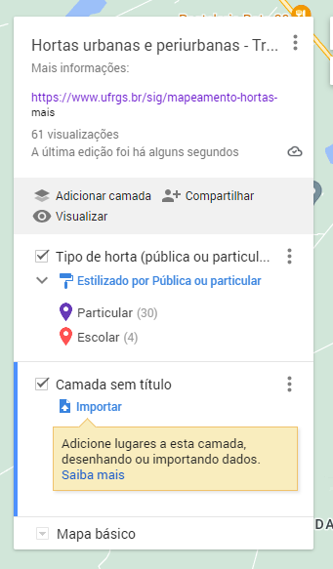
Importando dados e adicionar camada
Clicando em Adicionar Camada (1),
Uma camada sem título será adicionada (2).
Nesta camada (2) será possível começar a desenhar pontos, linhas ou áreas ou IMPORTAR dados KML, CSV e outros.
1
2
Saiba mais:
https://support.google.com/mymaps/answer/3024836

Slide 22
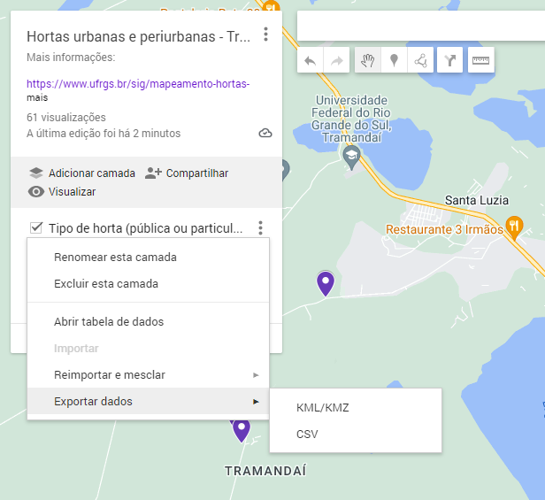
Exportando dados
Exportar uma camada para ser usada em outro projeto é o mesmo que salvar ou fazer download para a uma pasta da máquina.
Clica-se nos três pontinhos ao lado do título da camada (1).
Depois opta-se por Exportar (2) em KML/KMZ ou CSV.
1
2
Saiba mais: https://support.google.com/mymaps/answer/3109452

Slide 23
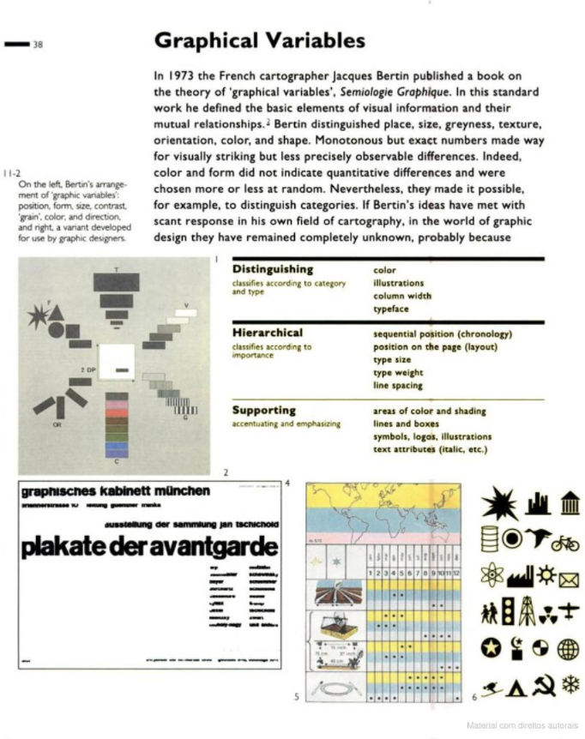
Semiologia gráfica e design da informação no Google My Maps
De certa forma é possível ver no My Maps alguns dos princípios desenvolvidos pelo geógrafo francês Jaques Bertin (1986 – 1ªed. 1967) para a cartografia, posteriormente adaptados por Mijksenaar (1997) para o design da informação tais como:
diferenciação, hierarquia e apoio.
Fonte: Weber et al. (2021) https://doi.org/10.11606/gtp.v16i1.155748
MIJKSENAAR, Paul. Visual function: an introduction to information design. Rotterdam: 010 Publishers, 1997. https://books.google.com.br/books?id=-j7JcB2al7sC

Slide 24
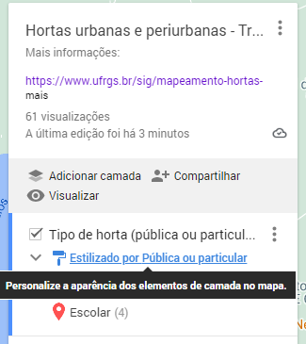
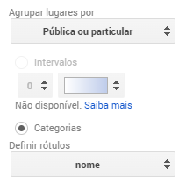
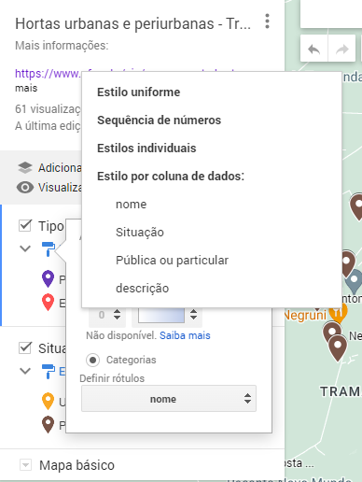
Alterando a legenda
2
1. Abaixo do título da camada, clicar em “Estilizado por...” para escolher cores e ícones da camada
2. Em “Agrupar lugares por” escolher qual a variável ou estilo/método de representação
3. O estilo/método de representação pode ser
3.1. Estilo uniforme: uma cor e um ícone para toda a camada.
3.2. Sequência de números: marque lugares no mapa com um número.
3.3. Estilos individuais: cada recurso do mapa tem uma cor e um ícone próprios.
3.4. Estilo por coluna de dados: agrupe itens por valores de dados. Cada grupo tem cores e ícones próprios. Você pode classificar por intervalos ou categorias.
1
3
Saiba mais:
https://support.google.com/mymaps/answer/3024933

Slide 25
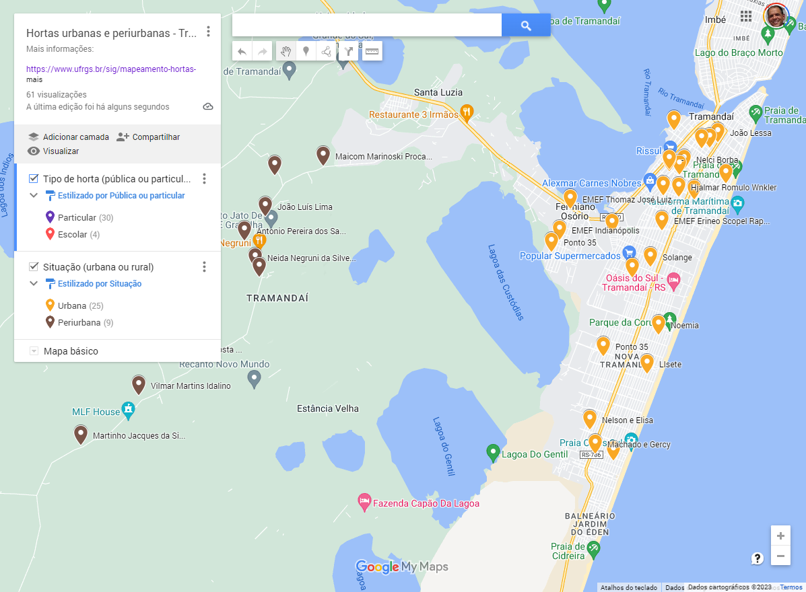

Slide 26
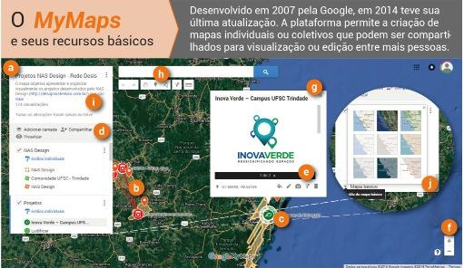
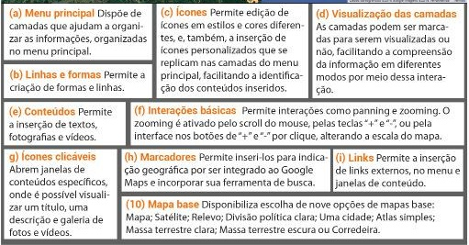
Recursos do Google My Maps
Detalhamento dos recursos realizado no artigo: Mapas digitais interativos como ferramenta de auxílio na gestão de projetos em design: uma análise da plataforma My maps (Weber et al., 2021). https://doi.org/10.11606/gtp.v16i1.155748

Slide 27
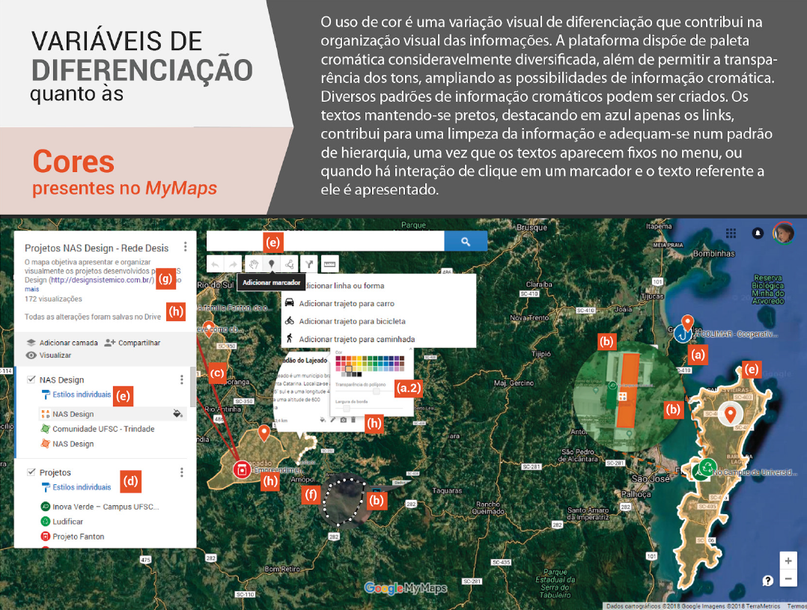
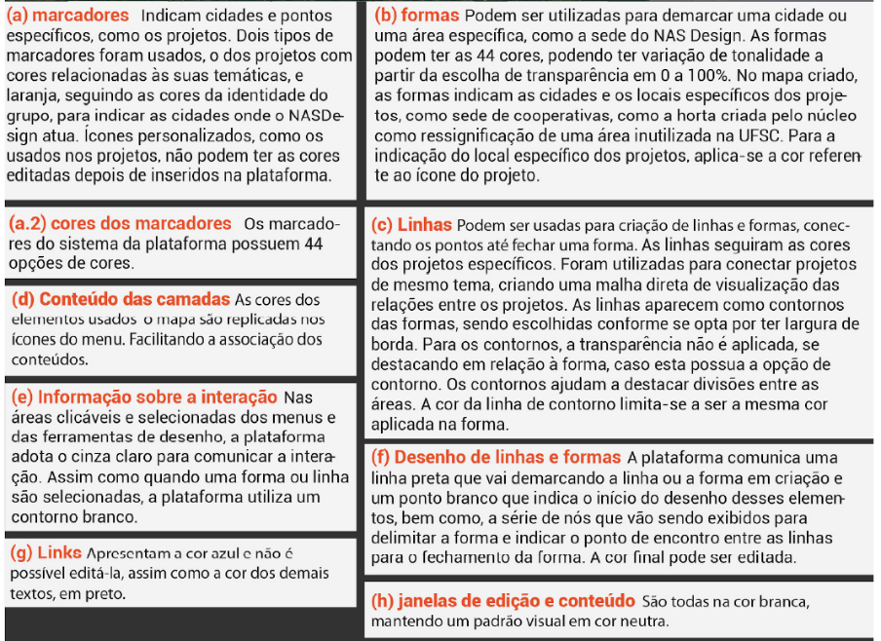
Variáveis de diferenciação: cores
Fonte: Weber et al. (2021) -. https://doi.org/10.11606/gtp.v16i1.155748

Slide 28
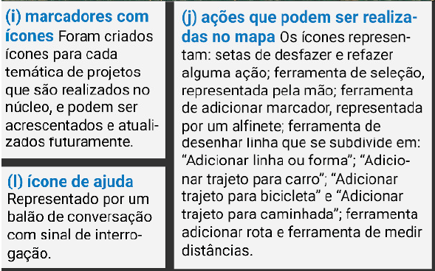
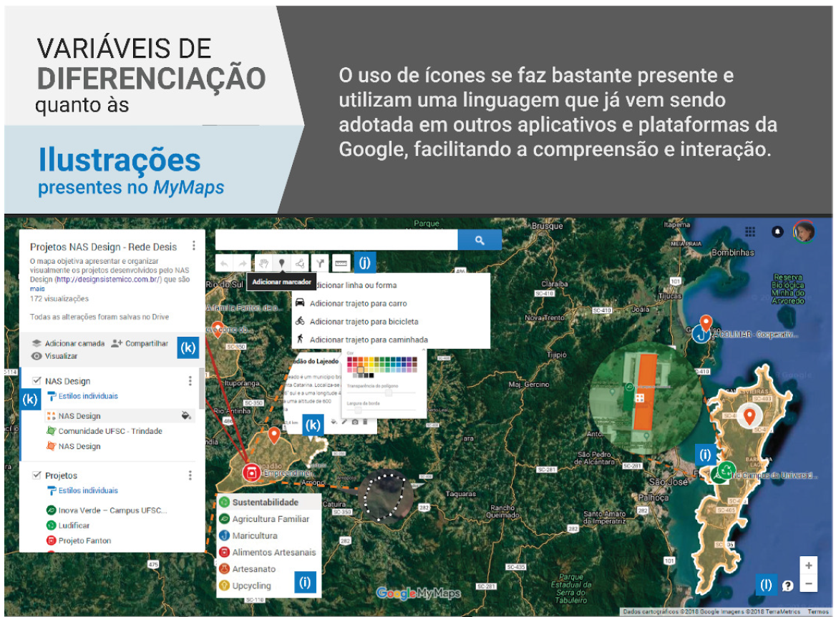
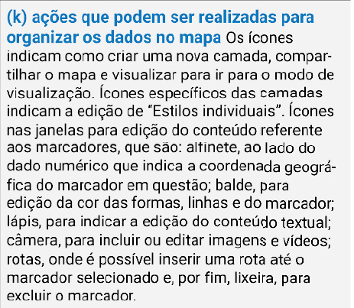
Variáveis de diferenciação: ilustrações e ícones
Fonte: Weber et al. (2021) -. https://doi.org/10.11606/gtp.v16i1.155748

Slide 29
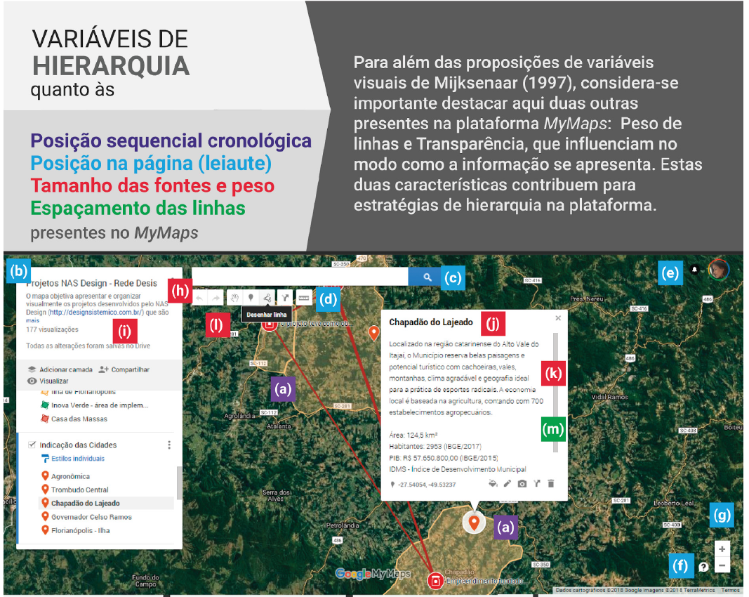
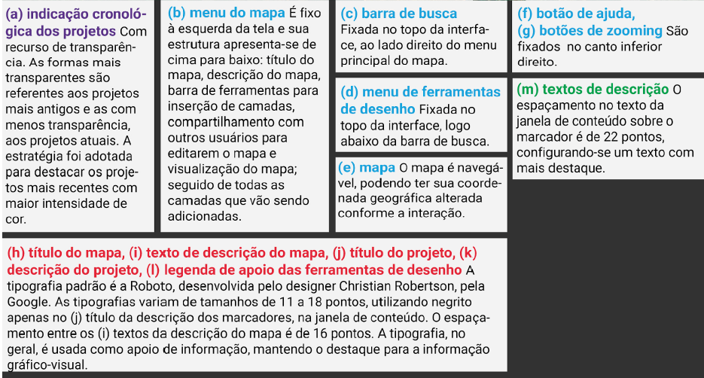
Variáveis de hierarquia
Fonte: Weber et al. (2021) -. https://doi.org/10.11606/gtp.v16i1.155748

Slide 30
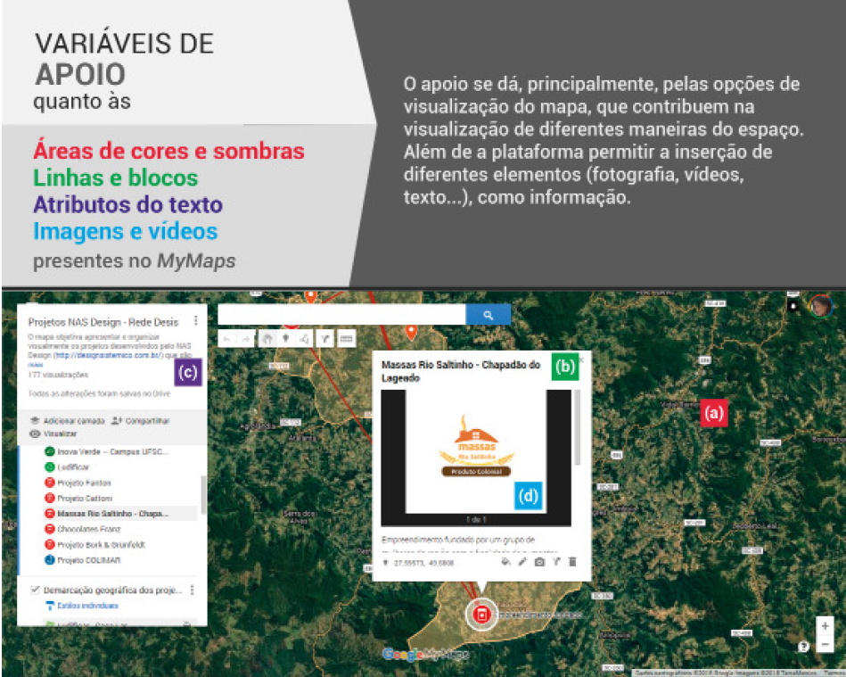
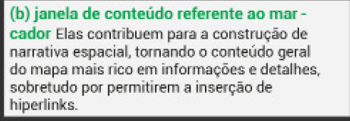
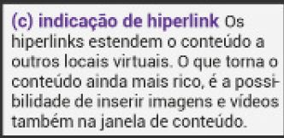
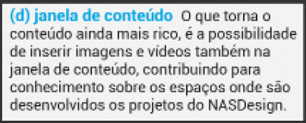
Variáveis de apoio
Fonte: Weber et al. (2021) -. https://doi.org/10.11606/gtp.v16i1.155748

Slide 31
Referências
ARCHELA, R. S.; THÉRY, H. Orientação metodológica para construção e leitura de mapas temáticos. Confins, v. 3, 2008. https://doi.org/10.4000/confins.3483
BERTIN, J. A neográfica e o tratamento gráfico da informação. Curitiba: UFPR, 1986. 273 p.
CARDOZO, Á. O Google My Maps como ferramenta na aprendizagem de uma cartografia dinâmica e interativa no ensino médio das escolas públicas. Anais do XVIII Encontro Nacional de Geógrafos, São Luiz - MA, p. 1-8, 2016.
FERREIRA, R. Atlas, Cibercartografia e Neogeografia: uma perspectiva tecnológica sobre a evolução moderna da ciência geográfica. Revista IBEROGRAFIAS, n. 12, Ano XII, p. 31-44, 2016. https://www.researchgate.net/publication/331074383
FREITAS, M. I. C. Da cartografia analógica à neocartografia: nossos mapas nunca mais serão os mesmos? Revista do Departamento de Geografia – USP, Volume Especial Cartogeo, p. 23-39, 2014.
JOLY, F. A Cartografia Editora Papirus, São Paulo, 2005 (8ª edição).
LOCH, Ruth. Cartografia: representação, comunicação e visualização de dados espaciais. Florianópolis: Ed. Da UFSC, 2006.
MIJKSENAAR, Paul. Visual function: an introduction to information design. Rotterdam: 010 Publishers, 1997. https://books.google.com.br/books?id=-j7JcB2al7sC - https://ramakertamukti.files.wordpress.com/2008/09/visual_function.pdf
OLIVEAU, S.; GUILMOTO, C. Integrar espaço aos estudos de população: oportunidades e desafios. In: OJIMA, R.; MARANDOLA JUNIOR, E. (org.). Mudanças climáticas e as cidades. São Paulo: Blucher, 2013. (p. 115 – 128)
PAZIO, E.; GOMES, M. Cartografia Digital no Ensino de Geografia: Google Terra e My Maps, contribuições para a formação de professores. Anais do XII ENANPEGE, Porto Alegre - RS, p. 1561-1572, 2017. http://www.enanpege.ggf.br/2017/anais/arquivos/GT%2006/558.pdf
SILVA, C.; MARINHO, V.; SANTOS, Y.; FERREIRA, G.; REIS NETTO, R.; ARAÚJO, A.; DIAS, R.; VERBIRACO, C. A cartografia social e o mapeamento participativo na análise do espaço geográfico. Belém, PA: Geodigital, 2021.
Turner, Andrew. Introduction to Neogeography. O’Reilly Media, 2006. 54 p. https://books.google.com.br/books?id=oHgDv4feV-8C
WEBER, K. P.; BERLATO, L. F.; GONÇALVES, B. S.; FIGUEIREDO, L. F. G. Mapas digitais interativos como ferramenta de auxílio na gestão de projetos em design: uma análise da plataforma My maps. Gestão & Tecnologia De Projetos, 16(1), 109-126, 2021. https://doi.org/10.11606/gtp.v16i1.155748

